Slide 1
Plan de trabajo
Semana del 31 de mayo al 04 de junio

Slide 2
ESCUELA NORMAL DE EDUCACIÓN PREESCOLAR DEL ESTADO
Nombre de la Institución de práctica:
“Jardín de niños Diego Rivera ”
Nombre de la educadora titular:
Carla Priscila Amarillas de la Cruz
Grado en el que realiza las prácticas: 2ª y 3ª “B”
total, de niños: 35
Nombre de la alumna practicante:
Yadira Alejandra Palomo Rodríguez
grado: 4° sección: “B” número de lista: 13
periodo de práctica:
01 de marzo al 02 de julio del 2021.

Slide 3
MARTES 10:00 AM | JUEVES 10:00 AM
Lorea Morgana Cerda Barraza | Carlos Milán Álvarez Saucedo
Oliver Darío Esquivel Rodríguez | Maydelin Gabriela Sánchez de la Cruz
Samantha Ramírez Mendoza | Juan Gael Sánchez Hernández
Arianna Daniela González Jiménez | Dalary Alexandra Aguillón Palomo
Eunice Jetziba Constante Gámez | Luciano Alejandro Garza de León
María Isabella Hernández Sánchez | Irina Alejandra Calvillo Nuncio
Abner Lissandro Leija del Llano | Fernanda Mendoza Acosta
Icker Mauricio Barrera González | Lya Itzayana Esquivel Castañeda

Slide 4
MARTES 10:00 AM | JUEVES 10:00 AM
Mateo Herrera Cortes | Santiago Arriaga Sánchez
Briana Mariel Nuñez Armendáriz | América Monserrat Blanco Mendoza
Ángel Oiram Reyes Barboza | Abraham Eduardo Castillo Gómez
Elian Godoy de León | Alan Orlando Esquivel Cedillo
Miguel Santiago Padilla Ramos | Keily Hermalloni Galván Betancourt
Asly Dayana Guevara Vielma | Alan Leonardo García Dimas
Tania Renata Rodríguez Vega | Dylan Yibran Vielma Rodríguez

Slide 5
Jardín de niños “Diego Rivera” T.M Plan de trabajo: Educación a distancia Lunes 31 mayo del año 2021
Área: Educación socioemocional
Aprendizaje esperado: Habla de sus conductas y de las de otros, y explica las consecuencias de algunas de ellas para relacionarse con otros.
Titulo del programa o recurso a utilizar: ¡Juntos sí podemos! Énfasis: Se interesa por otras personas, situaciones o problemas que requieren de la atención de todos los individuos.
Actividades de reforzamientos para los alumnos | Acciones para los alumnos que requieren apoyo ADECUACIONES CURRICULARES 3ª AÑO | Materiales
Observa el programa APRENDE EN CASA III Observa el siguiente video: https://www.youtube.com/watch?v=lcMCG5R6c0k Comenta con tu familia los siguientes cuestionamientos: ¿Qué paso con el Erizo al principio? ¿Cuáles eran sus problemas? ¿Cómo lo ayudaron los demás? ¿Qué opinas de poder ayudar a los demás? |  | Video
Medio de contacto:

Slide 6
ACTIVIDADES PARA FAVORECER LA RESILIENCIA
Y LAS
EMOCIONES

Slide 7
Esta actividad SI SÚBELA A FACEBOOK
EXPLICA COMO TE SIENTES SI…
Responde el siguiente anexo con ayuda de papá o mamá alusivo a las emociones.

Slide 9
Jardín de niños “Diego Rivera” T.M Plan de trabajo: Educación a distancia Martes 01 junio del año 2021
Campo de formación: Exploración y conocimiento del mundo natural y social
Aprendizaje esperado: Practica hábitos de higiene personal para mantenerse saludable.
Titulo del programa o recurso a utilizar: Se me ha caído un diente Énfasis: Conoce medidas para conservar la salud bucal.
Actividades de reforzamientos para los alumnos | Acciones para los alumnos que requieren apoyo ADECUACIONES CURRICULARES 3ª AÑO | Materiales
Observa el programa APRENDE EN CASA III Observa el siguiente video: https://www.youtube.com/watch?v=RiDOirHA6d8 EXPERIMENTO DEL HUEVO (clase virtual) Coloca un huevo en un vaso transparente con coca cola 30 minutos antes de la clase Coloca un vaso transparente con agua y también coloca un huevo dentro del agua Saca ambos huevos de los vasos y cepilla con la pasta dental Observa que pasa Responde los siguientes cuestionamientos en un video: ¿Qué paso con el huevo que estaba en la coca cola? ¿Qué paso con el huevo del agua? Comenta los resultados y para que te ayudo la pasta dental? |  | 2 huevos blancos 2 vasos transparentes Coca cola Agua Pasta dental Cepillo de dientes Video
Esta actividad SI SÚBELA A FACEBOOK
Medio de contacto:

Slide 10
Campo de formación: Exploración y conocimiento del mundo natural y social
Aprendizaje esperado: Practica hábitos de higiene personal para mantenerse saludable.
Titulo del programa o recurso a utilizar: Se me ha caído un diente Énfasis: Conoce medidas para conservar la salud bucal.
Propósito: Conocer el nivel de desempeño de los alumnos acerca de los cuidados de higiene
Instrucciones: Marca con una X según corresponda el indicador si lo realiza o no lo realiza.
 | INDICADOR | SI | NO
 | Practica hábitos de higiene para mantenerse saludable Conoce medidas para conservar la salud bucal
 | Menciona al menos de 2 a 3 medidas para cuidar su salud bucal
 | Identifica la importancia de mantenerse saludable Menciona las consecuencias de no cuidarse

Slide 11
Jardín de niños “Diego Rivera” T.M Plan de trabajo: Educación a distancia Martes 01 junio del año 2021
Campo de formación: Pensamiento matemático
Aprendizaje esperado: Identifica algunas relaciones de equivalencia entre monedas de $1, $2, $5 y $10 en situaciones reales o ficticias de compra y venta.
Titulo del programa o recurso a utilizar: De compras... Énfasis: Usa monedas de $1 y $2 en situaciones ficticias de compra y venta.
Actividades de reforzamientos para los alumnos | Acciones para los alumnos que requieren apoyo ADECUACIONES CURRICULARES 3ª AÑO | Materiales
Observa el programa APRENDE EN CASA III Utiliza la siguiente juguetería virtual para ir de compras y utiliza las monedas recortables para poder comprar algunos juguetes. https://www.youtube.com/watch?v=z-efGYc1zyk | Pueden utilizar objetos que tengan en casa con cantidades mas grandes para la compra | Juguetería virtual Recortables
Medio de contacto:

Slide 12
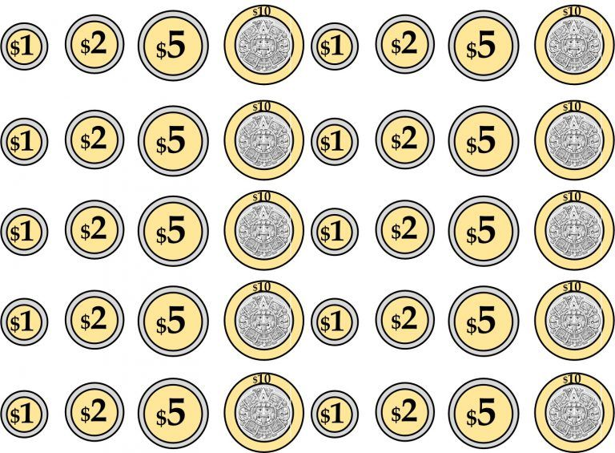

Slide 13
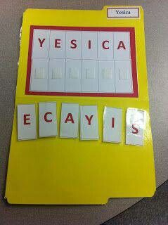
Jardín de niños “Diego Rivera” T.M Plan de trabajo: Educación a distancia Miércoles 02 junio del año 2021
Campo de formación: Lenguaje y comunicación
Aprendizaje esperado: Escribe su nombre con diversos propósitos e identifica el de algunos compañeros.
Titulo del programa o recurso a utilizar: Juego con mi nombre Énfasis: Escribe su nombre.
Actividades de reforzamientos para los alumnos | Acciones para los alumnos que requieren apoyo ADECUACIONES CURRICULARES 3ª AÑO | Materiales
Observa el programa APRENDE EN CASA III Realiza un rompecabezas con su nombre y colócalo de manera correcta las veces que sean necesarias Pueden hacer el de los integrantes de la familia y que entre ellos identifique el suyo | Realiza el puzzle de tu nombre completo y el de los integrantes de tu familia | Material que tengan en casa pueden ser hojas recicladas, cartulinas, folder etc…
Medio de contacto:

Slide 14
ACTIVIDADES PARA FAVORECER LA RESILIENCIA
Y LAS
EMOCIONES

Slide 15
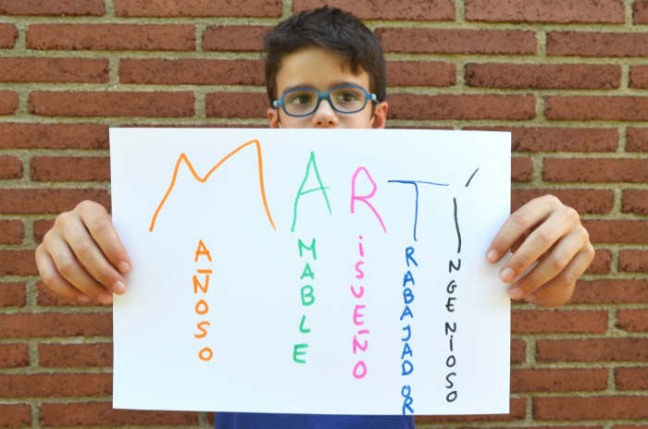
¿Cómo me ven los demás?
Escribe tu nombre sobre una hoja, y pide a papá o mamá que te digan una cosa positiva que ven en ti, pero lo que te digan deberá empezar con cada una de las letras de tu nombre.

Slide 16
Jardín de niños “Diego Rivera” T.M Plan de trabajo: Educación a distancia Jueves 03 junio del año 2021.
Campo de formación: Pensamiento matemático
Aprendizaje esperado: Ubica objetos y lugares cuya ubicación desconoce, a través de la interpretación de relaciones espaciales y puntos de referencia.
Titulo del programa o recurso a utilizar: En todos lados Énfasis: Describe desplazamientos y trayectorias de personas, utilizando referencias personales.
Actividades de reforzamientos para los alumnos | Acciones para los alumnos que requieren apoyo ADECUACIONES CURRICULARES 3ª AÑO | Materiales
Observa el programa APRENDE EN CASA III Describe 3 trayectorias de tus lugares favoritos dando información especifica de como llegar a ese lugar a través de puntos de referencia o relaciones espaciales. Realiza un croquis de uno de los 3 lugares que mencionaste |  | Cuaderno Lápiz Colores
Medio de contacto:

Slide 17
Jardín de niños “Diego Rivera” T.M Plan de trabajo: Educación a distancia Jueves 03 junio del año 2021.
Campo de formación: Lenguaje y comunicación
Aprendizaje esperado: Menciona características de objetos y personas que conoce y observa
Titulo del programa o recurso a utilizar: Describe y adivina Énfasis: Menciona características de lugares, objetos y personas que observa
Actividades de reforzamientos para los alumnos | Acciones para los alumnos que requieren apoyo ADECUACIONES CURRICULARES 3ª AÑO | Materiales
Observa el programa APRENDE EN CASA III Utiliza las siguientes tarjetas de animales y juega con algún miembro de la familia y trata de adivinar de que animal se trata, haciendo preguntas acerca del mismo como: ¿Soy un animal marino?, ¿Puedo volar?, etc… https://www.imageneseducativas.com/wp-content/uploads/2015/12/Abecedario-Animales-formato-tarjetas-PDF.pdf |  | Tarjetas educativas
Esta actividad SI SÚBELA A FACEBOOK
Medio de contacto:

Slide 18
Campo de formación: Lenguaje y comunicación
Aprendizaje esperado: Menciona características de objetos y personas que conoce y observa
Titulo del programa o recurso a utilizar: Describe y adivina Énfasis: Menciona características de lugares, objetos y personas que observa
Propósito: Conocer el nivel de desempeño de los alumnos acerca de lo que observa
Instrucciones: Marca con una X según corresponda el indicador si lo realiza o no lo realiza.
 | INDICADOR | SI | NO
 | Menciona características de objetos y personas que conoce y observa Utiliza sus propias palabras para describir lo que observa
 | Realiza preguntas acerca de lo que observa y poder adivinar que es
 | Su vocabulario, es claro y comprensible Da a conocer sus dudas

Slide 19
Jardín de niños “Diego Rivera” T.M Plan de trabajo: Educación a distancia Viernes 04 junio del año 2021.
Campo de formación: Exploración y conocimiento del mundo natural y social
Aprendizaje esperado: Participa en la conservación del medioambiente y propone medidas para su preservación, a partir del reconocimiento de algunas fuentes de contaminación del agua, aire y suelo.
Titulo del programa o recurso a utilizar: Cuidamos el planeta Énfasis: Propone acciones y participa para cuidar y mejorar los espacios donde habita.
Actividades de reforzamientos para los alumnos | Acciones para los alumnos que requieren apoyo ADECUACIONES CURRICULARES 3ª AÑO | Materiales
Observa el programa APRENDE EN CASA III Observa el siguiente video acerca del cuidado del medio ambiente: https://www.youtube.com/watch?v=nvUqnpicSd0 Comenta y practica las acciones que ahí mencionan para cuidar el planeta |  | Video
Medio de contacto:
Lengua extranjera/Ingles (Ciclo I)
Recuerda unirte a ver la clase de ingles y realizar las actividades.

